Slide 1

ZŠP a ZŠS Uherský Brod
projekt č. CZ.1.07/1.4.00/21.0961
Přírodopis
Č. DUMu: VY_32_INOVACE_09_užitečný hmyz
Jméno autora: Pavla Zajdová

Slide 2
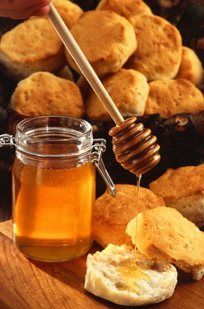
Anotace: Tato prezentace slouží žákům 6. tříd ZŠ praktické k procvičování a prohlubování učiva o užitečném hmyzu. Umožňuje zpestření výuky přírodopisu.
Dá se tisknout i jako pracovní list.
Doba vytvoření vzdělávacího materiálu – únor 2012.

Slide 3
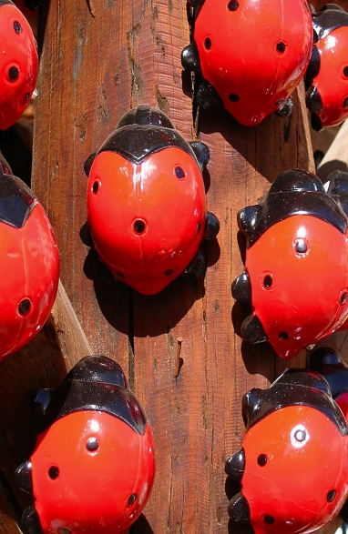
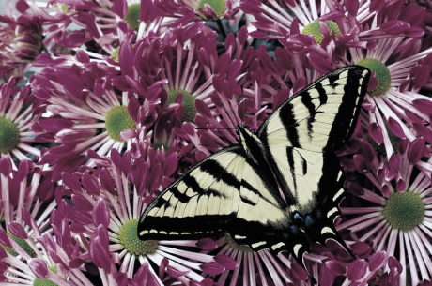
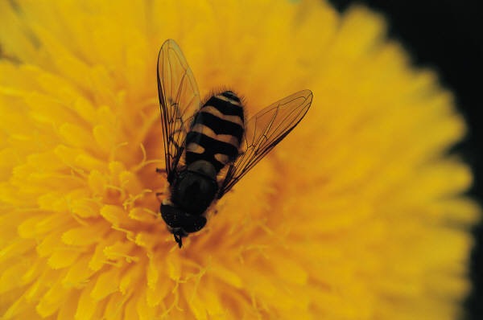
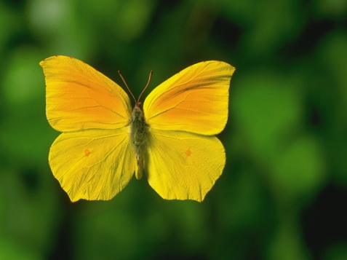
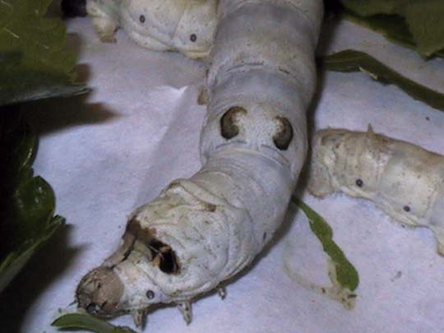
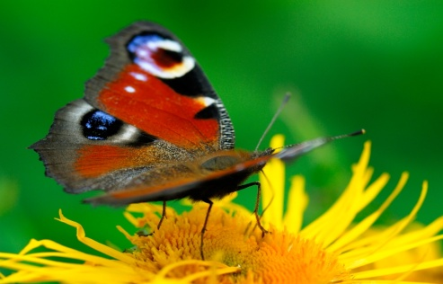
UŽITEČNÝ HMYZ

Slide 4
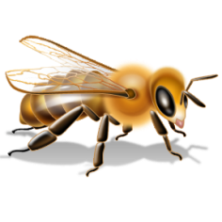
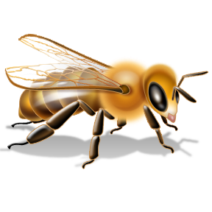
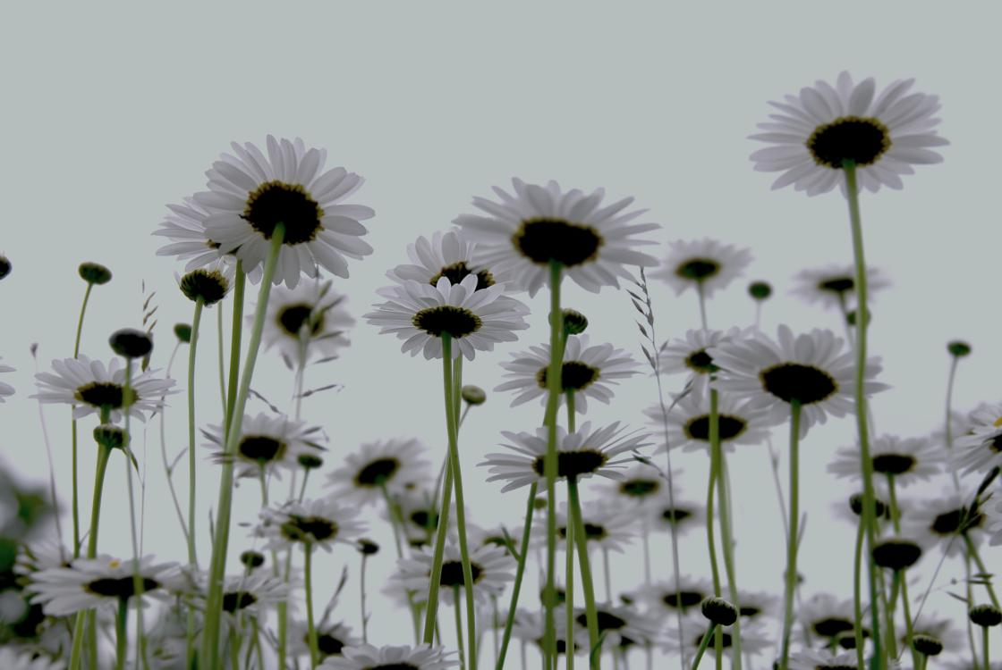
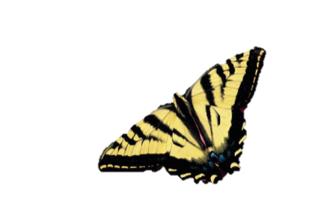

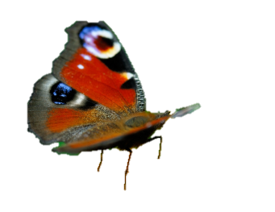
1. Vypiš z obrázku užitečný hmyz.

Slide 5
ŘEŠENÍ: 1. Vypiš z obrázku užitečný hmyz.
vážka, včela medonosná, bourec morušový,
slunéčko sedmitečné, babočka paví oko, otakárek fenyklový

Slide 6
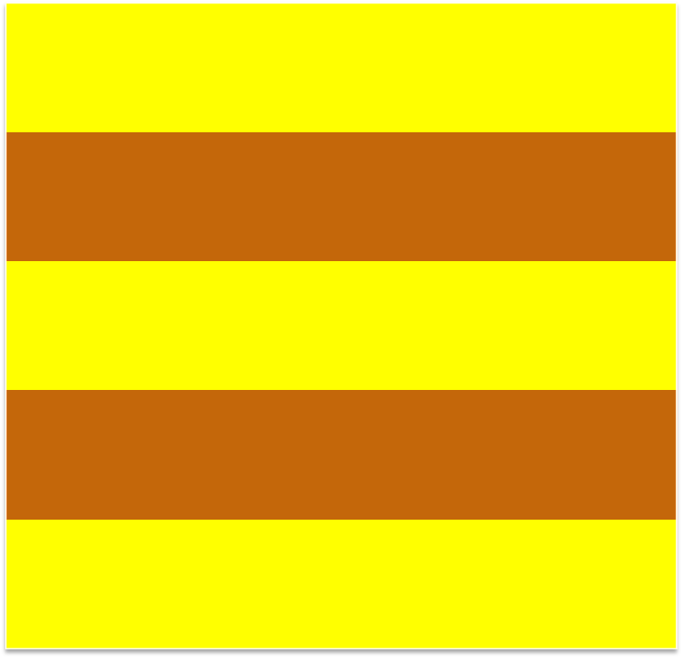
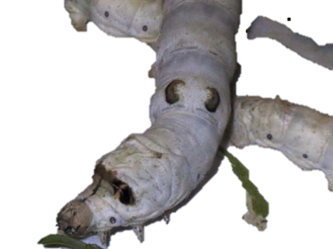
2. Doplň jaký hmyz je na obrázku a proč je užitečný.
dává nám …………....
hubí …………………….
sedá na ………. a ………………
živí se škodlivým ………………
výroba ……………….

Slide 7
ŘEŠENÍ:
2. Doplň jaký hmyz je na obrázku a proč je užitečný.
včela medonosná
dává nám …MED………....
slunéčko sedmitečné
hubí ………MŠICE…………….
babočka paví oko
sedá na …KVĚTY.. a …OPYLUJE …
vážka
živí se škodlivým ……HMYZEM……
bourec morušový
výroba ……HEDVÁBÍ………….

Slide 8
3. Poznáš části těla hmyzu?
Nápověda: zadeček, složené oči, křídlo, tykadlo, noha, hlava, žihadlo, hruď

Slide 9
3. Poznáš části těla hmyzu?
složené oči
tykadlo
křídlo
hlava
noha
zadeček
hruď
žihadlo

Slide 10
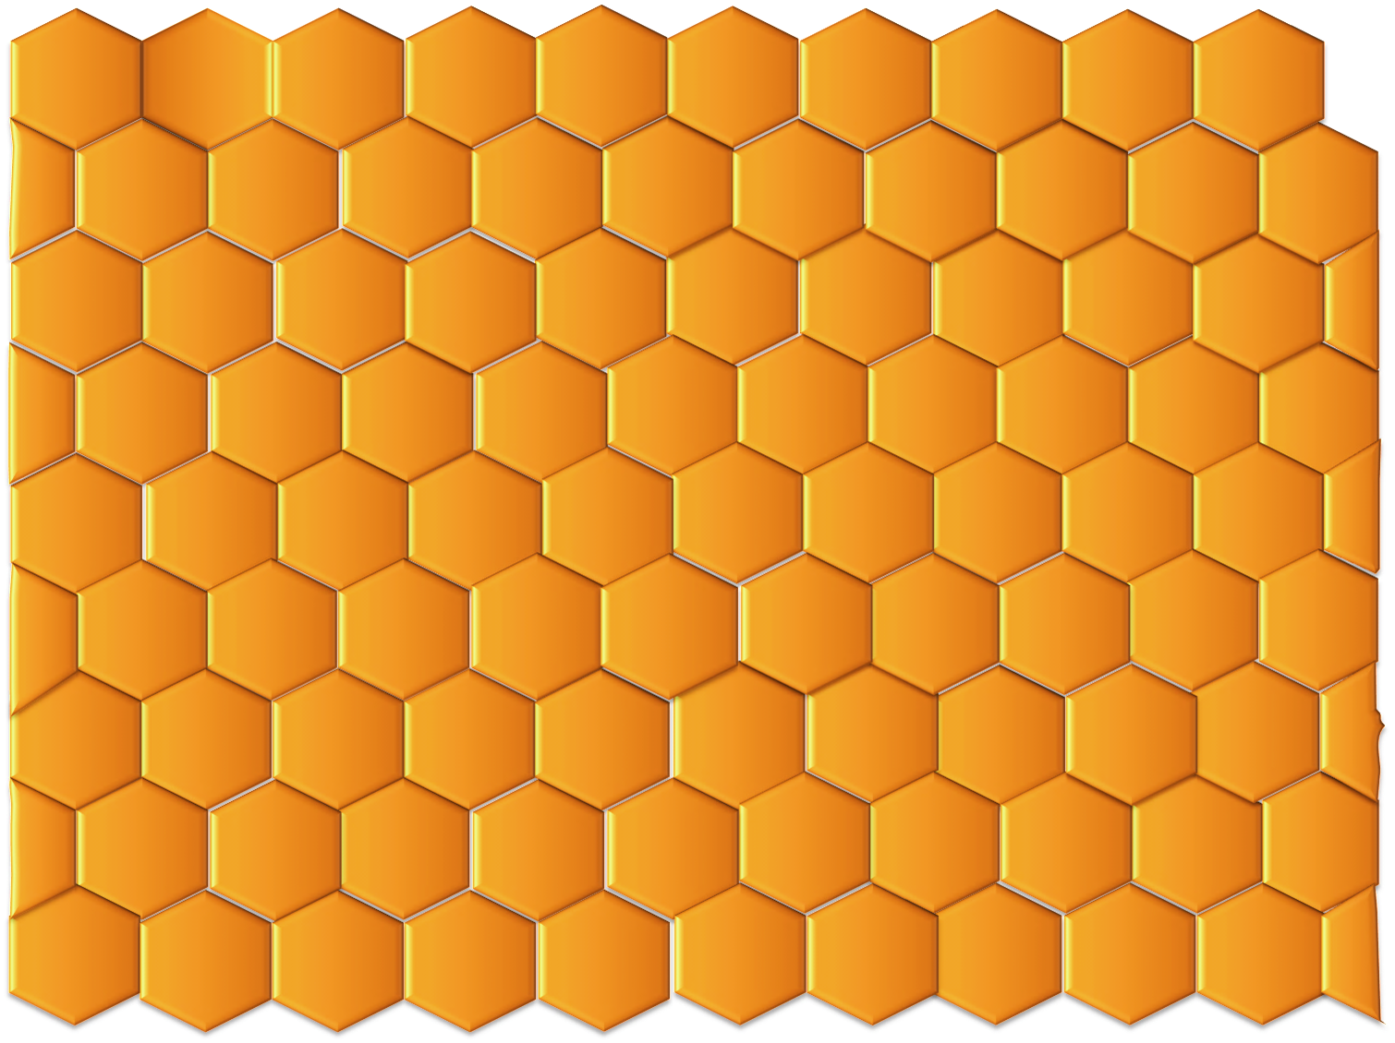
POUŽITÉ ZDROJE:
Obrázky : www.office.microsoft.com
Obrázek bource morušového [cit. 2012–2–6]. Dostupné pod licencí Public domain na WWW:
http://cs.wikipedia.org/wiki/Soubor:Silkwormheadsm.jpg
Obrázek medu [cit. 2012–2–6]. Dostupné pod licencí Public domain na WWW:
http://cs.wikipedia.org/wiki/Soubor:Runny_hunny.jpg

